Slide 1
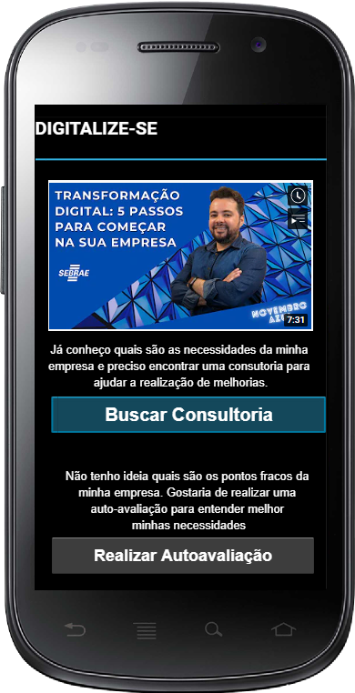
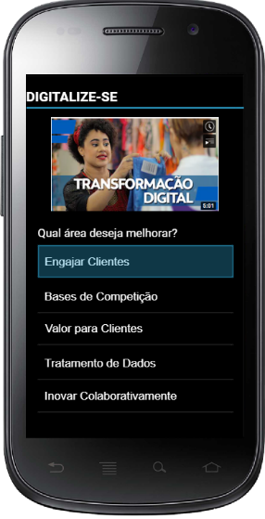
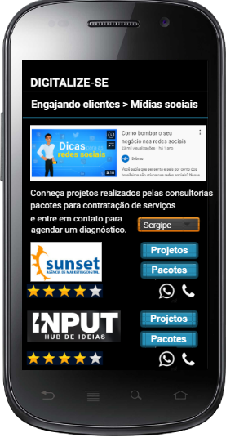
DIGITALIZE-SE
1.
2.
3.
Uma plataforma para guiá-lo no processo de inovação da sua empresa e conectá-lo as melhores consultorias da região
Fácil acesso as melhores consultorias
Guia iterativo sobre as áreas para inovação
Pacotes de serviços com valores disponíveis
RAPIDEZ
Áreas de Inovação
Encontre consultorias e conheça as ações que podem ajudá-lo no processo de transformação digital.
As principais áreas para auxiliá-lo no processo de transformação digital são disponibilizadas pela platafaorma.
QUALIDADE
As melhores empresas estão acessíveis. Conheça projetos realizados por elas em empresas da região.
Melhores Consultorias
APRENDIZADO
As melhores empresas da região com avaliações dos clientes e fácil acesso a projetos desenvolvidos pelas mesmas. Pacotes básicos para constratação que auxiliam o planejamento financeiro do empresário.
Através de pequenos vídeos você conheçe em poucos minutos novas áreas que podem auxiliá-lo no processo de transformação digital.

